Slide 1
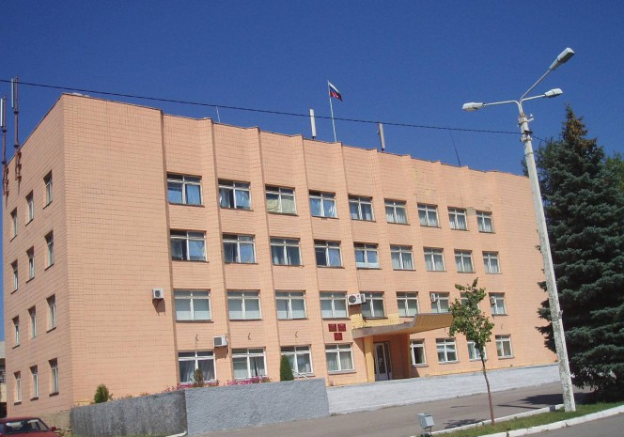
Администрация Миллеровского городского поселения
~ БЮДЖЕТ ДЛЯ ГРАЖДАН ~
Проект бюджета Миллеровского городского поселения
на 2024 год и на плановый период
2025 и 2026 годов
(материалы подготовлены с учетом приказа Минфина России от 22.09.2015 № 145н
«Об утверждении методических рекомендаций по представлению бюджетов субъектов Российской Федерации и местных бюджетов и отчетов об их исполнении в доступной для граждан форме»)

Slide 2
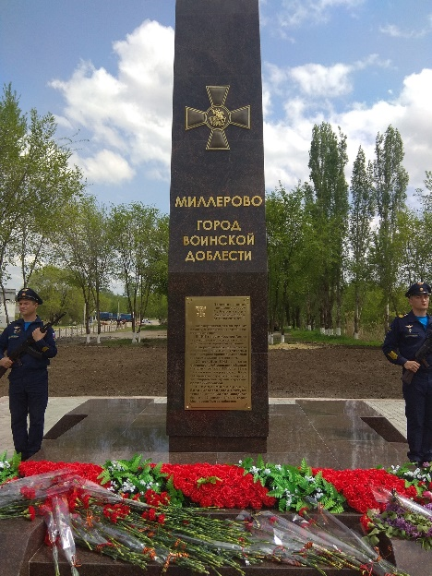
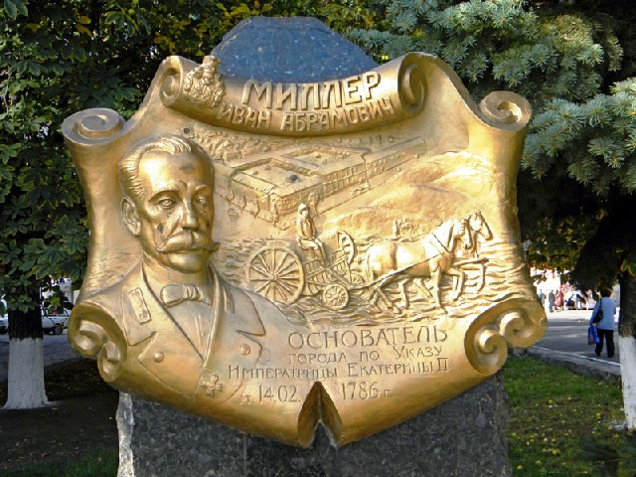
Указ Президента Российской Федерации от 21.07.2020 г. № 474 «О национальных целях и стратегических задачах развития Российской Федерации на период до 2030 года»
Основные направ-ления бюджетной и налоговой политики Миллеровского городского поселения
на 2024-2026 годы
Основа формирования бюджета МГП на 2024 год и на плановый период 2025 и 2026 годов
Прогноз социально-экономического развития Миллеровского городского поселения на 2024-2026 года
Муниципальные программы Миллеровского городского поселения
Проект областного закона «Об областном бюджете на 2024 год и на плановый период 2025 и 2026 годов»

Slide 3
Особенности составления бюджета Миллеровского городского поселения на 2024 год и на плановый период 2025 и 2026 годов
Доходы бюджета сформированы с учетом изменений, внесенных в бюджетное и налоговое законодательство
Уточнение объема безвозмездных поступлений, с учетом проекта областного закона «Об областном бюджете на 2024 год и на плановый период 2025 и 2026 годов»
Расходы сформированы на основе принятых муниципальных программ Миллеровского городского поселения
Обеспечение реализации Указа Президента Российской Федерации от 21.07.2020 № 474 «О национальных целях и стратегических задачах развития Российской Федерации на период до 2030 года»
Параметры бюджета сформированы в соответствии с Планом мероприятий по росту доходного потенциала Миллеровского городского поселения, Плана мероприятий по оптимизации расходов Миллеровского городского поселения и сокращению муниципального долга Миллеровского городского поселения до 2024 года
Соблюдение условий в соответствии с заключенными соглашениями по предоставлению из областного бюджета дотаций на выравнивание бюджетной обеспеченности и бюджетных кредитов

Slide 4
Основные направления бюджетной и налоговой политики Миллеровского городского поселения на 2024-2026 годы
Утверждены постановлением Администрации Миллеровского городского поселения от 08.11.2023 № 678
Сбалансированность бюджета
Устойчивость бюджетной системы
Экономический рост
Повышение уровня жизни граждан
Стратегия социально-экономического развития Миллеровского городского поселения на период до 2030 года
Приоритетные цели
Ключевые задачи
Создание условий для проведения эффективной бюджетной политики
Повышение качества организации бюджетного процесса на муниципальном уровне

Slide 5
Основные приоритеты Миллеровского городского поселения
Обеспечение социального благополучия населения
Пути реализации бюджетной политики
Повышение налоговых и неналоговых поступлений в бюджет города
Формирование расходов с учетом их оптимизации и повышения эффективности
Проведение взвешенной долговой политики

Slide 6
Меры, принимаемые для обеспечения сбалансированности бюджета Миллеровского городского поселения
План мероприятий по росту доходного потенциала бюджета Миллеровского городского поселения, оптимизации расходов бюджета и сокращению муниципального долга Миллеровского городского поселения до 2024 года, утвержденный распоряжением Администрации Миллеровского городского поселения от 06.06.2019 № 61
Контроль за качеством и своевременным принятием бюджета Миллеровского городского поселения
Реализация основных направлений долговой политики на 2024 год и плановый период 2025 и 2026 годов

Slide 7
Прогноз основных характеристик бюджета МГП на 2024 год и на плановый период 2025 и 2026 годов
тыс. рублей
Показатель | Проект 2024 год | Проект 2025 год | Проект 2026 год
I. Доходы, всего | 297 495,0 | 303 222,7 | 313 166,9
Налоговые и неналоговые доходы | 198 357,8 | 210 021,7 | 223 632,4
Безвозмездные поступления | 99 137,2 | 93 201,0 | 89 534,5
II. Расходы, всего | 297 495,0 | 303 222,7 | 313 166,9
III. Дефицит, Профицит | 0,0 | 0,0 | 0,0

Slide 8
Основные параметры бюджета Миллеровского городского поселения на 2024 год
Доходы бюджета
297 495,0
Расходы бюджета
297 495,0
тыс. рублей
тыс. рублей
Налог на доходы физических лиц 87 144,4
Акцизы 11 735,5
Безвозмездные поступления
99 137,2
Единый сельскохозяйственный налог 2 841,2
Налоги на имущество
82 602,6
Доходы, получаемые в виде арендной платы 11 684,2
Штрафы, возмещение ущерба
652,8
Иные собственные доходы 1 697,1
Социальная политика
426,6
Жилищно-коммунальное хозяйство
180 451,6
Национальная экономика
46 950,1
Культура и кинематография 26 167,2
Общегосударственные вопросы
38 754,9
Национальная безопасность и правоохранительная деятельность
4 533,0
Образование
211,6

Slide 9
Динамика доходов бюджета Миллеровского городского поселения (общий объем доходов бюджета на 2024-2026 годы будет увеличен, после принятия областного закона об областном бюджете на 2024 год и на плановый период 2025 и 2026 годов во 2- ом чтении )
тыс. рублей
297 495,0
- 1,9%
303 222,7
105,9%

Slide 10
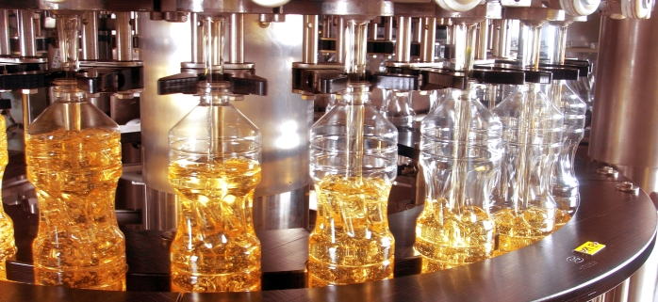
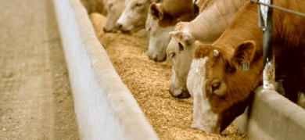
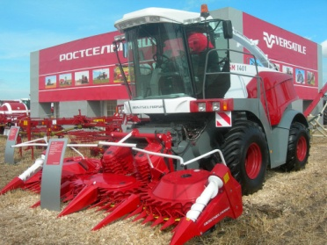
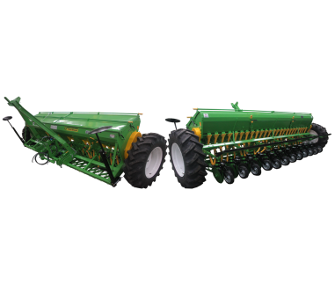
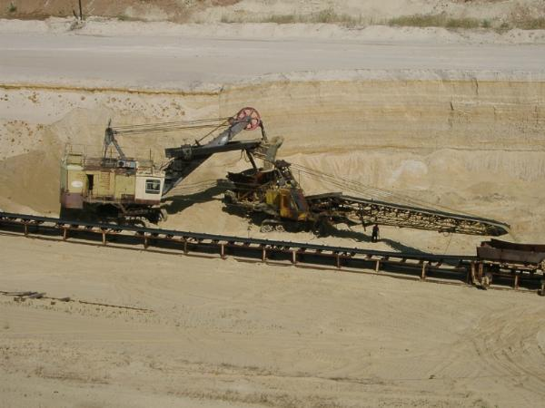
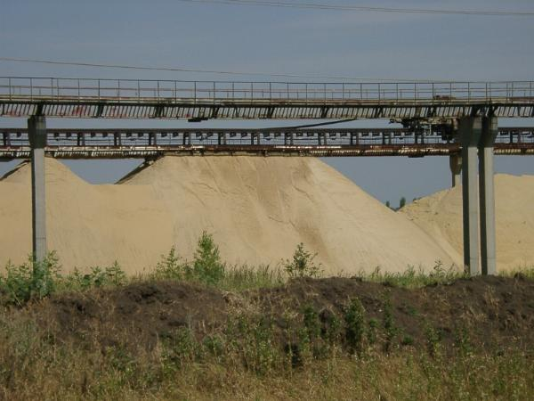
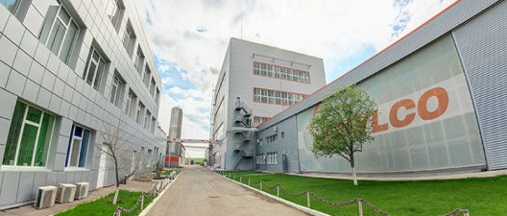
Бюджетообразующие предприятия Миллеровского городского поселения
Миллеровский филиал АО «Астон»
ООО «Дон Агро»
ООО «Амилко»
ООО «Нуф»
АО «Миллеровский винзавод»
ООО «МАХС»
АО Корпорация Глория Джинс ОП г. Миллерово

Slide 11
Собственные доходы бюджета Миллеровского ГОРОДСКОГО ПОСЕЛЕНИЯ
тыс. рублей

Slide 12
СТРУКТУРА НАЛОГОВЫХ И НЕНАЛОГОВЫХ ДОХОДОВ
БЮДЖЕТА миллеровского городского поселения
В 2024 ГОДУ
Всего
198 357,8 тыс. рублей
Налог на доходы физических лиц – 87 144,4
Доходы получаемые в виде арендной платы – 11 684,2
Акцизы по подакцизным товарам – 11 735,5
Штрафы – 652,8
Единый сельскохозяйственный налог – 2 841,2
Налоги на имущество – 82 602,6
Иные собственные доходы – 1 697,1

Slide 13
Динамика поступлений налога на доходы физических лиц в бюджет Миллеровского городского поселения
тыс. рублей

Slide 14
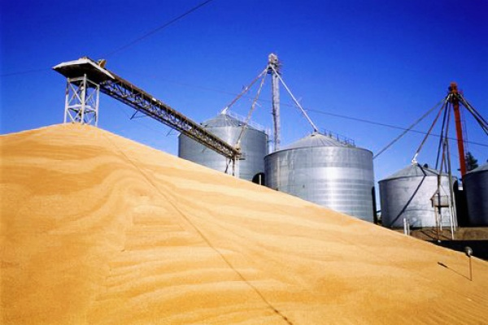
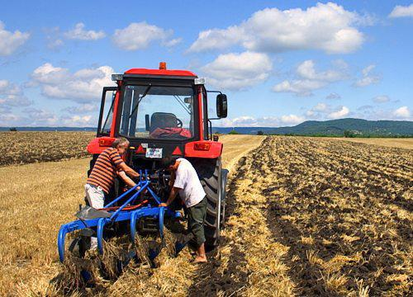
Безвозмездные поступления из областного бюджета
тыс. рублей
Наименование | 2023 год | 2024 год | 2025 год | 2026 год
ВСЕГО | 99 038,5 | 99 137,2 | 93 201,0 | 89 534,5
в том числе:
Дотации | 24 169,8 | 24 268,5 | 18 332,3 | 14 665,8
Целевые трансферты из областного бюджета и бюджетов поселений -*объем целевых трансфертов будет уточнен во 2-м чтении областного бюджета на 2024-2026 годы | 74 868,5* | 74 868,5* | 74 868,5* | 74 868,5*

Slide 15
Основные приоритеты и подходы к формированию расходов
Бюджета Миллеровского городского поселения на 2024-2026 годы
Исходные данные на 2024 и 2026 годы – установлены постановлением Администрации Миллеровского городского поселения от 19.07.2018 № 365 «О методике и порядке планирования бюджетных ассигнований бюджета Миллеровского городского поселения»
Размеры должностных окладов лиц, замещающих муниципальные должности Миллеровского городского поселения, окладов денежного содержания по должностям муниципальной службы Миллеровского городского поселения индексируются с 1 октября 2025 года на 4,0 процента, с 1 октября 2026 года на 4,0 процента. Размеры должностных окладов технического персонала и ставок заработной платы обслуживающего персонала органов местного самоуправления Миллеровского городского поселения индексируются с 1 октября 2024 года на 4,5 процента, с 1 октября 2025 года на 4,0 процента, с 1 октября 2026 года на 4,0 процента
Увеличение расходов на заработную плату низкооплачиваемых работников в связи с доведением минимального размера оплаты труда до величины прожиточного минимума трудоспособного населения в 2024 году до 19 242 рублей
Принятие мер по недопущению снижения достигнутых ранее показателей уровня оплаты труда категорий работников социальной сферы, определенных в указах Президента Российской Федерации 2012 года, а также сохранению уровня, установленного в этих указах

Slide 16
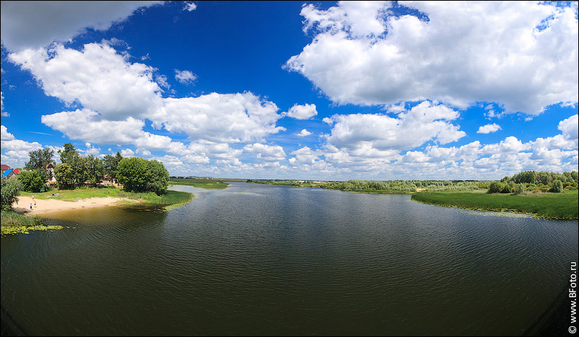
Динамика расходов бюджета Миллеровского городского поселения, (после принятия областного бюджета на 2024 -2026 годы во 2 –м чтении, субвенции и субсидии в расходах бюджета Миллеровского городского поселения на 2024 год будут увеличены)
тыс. рублей
7,4%

Slide 17
Расходы бюджета Миллеровского городского поселения в 2024 году
тыс. рублей
Социальная сфера –
426,6 тыс. рублей 0,1%

Slide 18
Структура расходов по разделу «Культура, кинематография» на 2024 год

Slide 19
На обеспечение жильем жителей
Миллеровского городского поселения в 2024 - 2026 годах
Сумма софинансирования за счет средств бюджета поселения
составила 231,8 тыс. рублей на 2024 -2026 г.,
в том числе 2024 год – 84,9 тыс. рублей
на обеспечение жильем молодых семей в рамках переданных
полномочий Миллеровскому району
1 семья

Slide 20
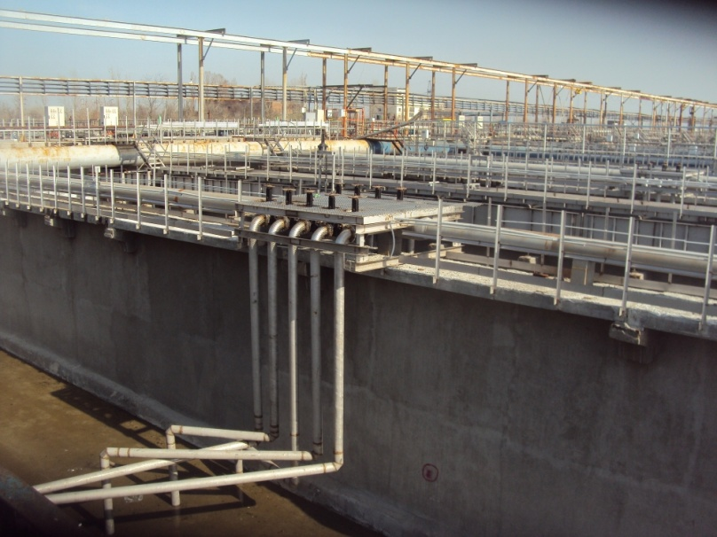
Расходы по разделу «жилищно-коммунальное хозяйство»
в 2024 году – 180 451,6 тыс. рублей
млн. рублей
финансовое обеспечение муниципального казенного учреждения «Благоустройство»
67 414,3 тыс. рублей
Содержание объектов водопроводно-канализационного хозяйства
10 214,7 тыс. рублей
Субсидия на возмещение предприятиям жилищно-коммунального хозяйства части платы граждан за коммунальные услуги
80 764,4 тыс. рублей

Slide 21
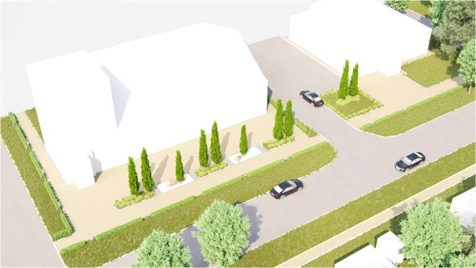
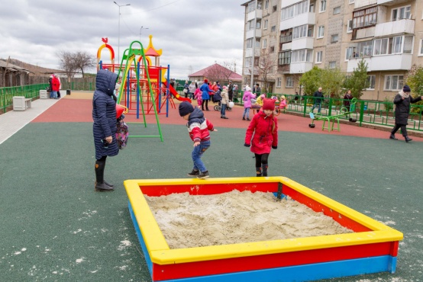
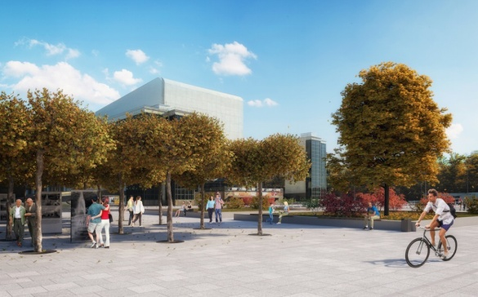
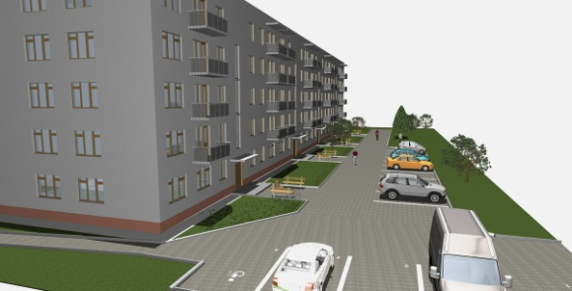
Расходы на реализацию мероприятий по формированию современной городской
Среды на 2024 – 2026 годы – 55,2 тыс. рублей
Благоустройство общественных территорий муниципальных образований (победитель конкурса в рамках рейтингового голосования «Благоустройство земельного участка, расположенного по адресу: г. Миллерово, ул. Артиллерийская, 16»)

Slide 22
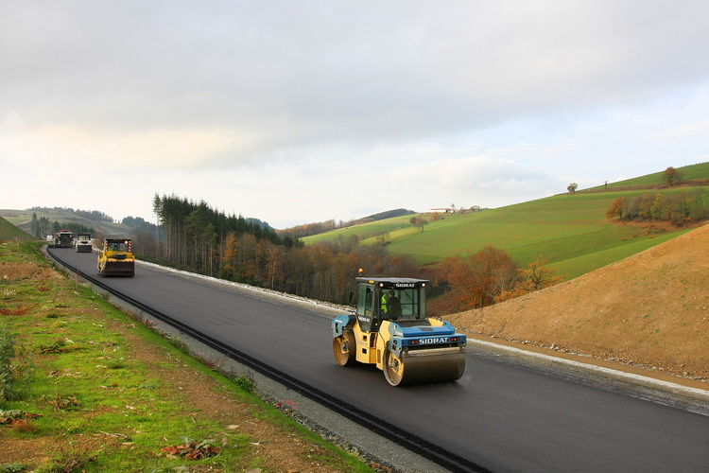
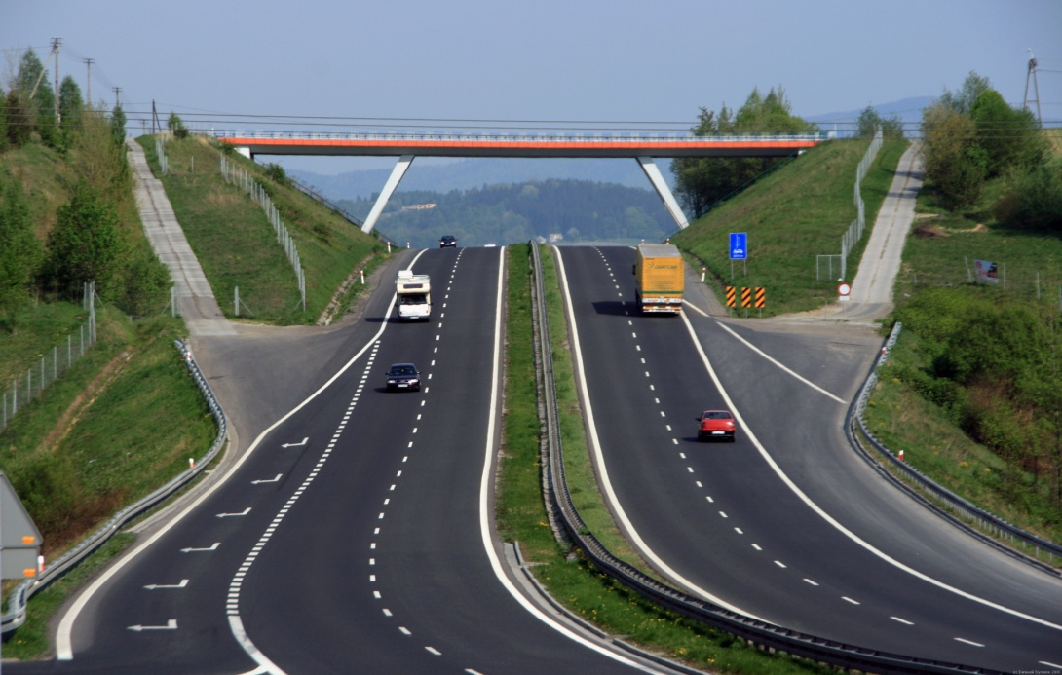
Дорожный фонд Миллеровского городского поселения
Дорожный фонд
на 2024 год
46 409,9 тыс. рублей
Дорожный фонд
на 2025 год
49 886,8 тыс. рублей
Дорожный фонд
на 2026 год
53 817,7 тыс. рублей

